Slide 1
센서 수집 및 데이터 분석 최종 결과 보고서
오픈소스 전문 프로젝트 보고서
학번 이름
2016038025 박상협
2016038028 배석훈
2016038037 김성훈
2016038039 최건희

Slide 2
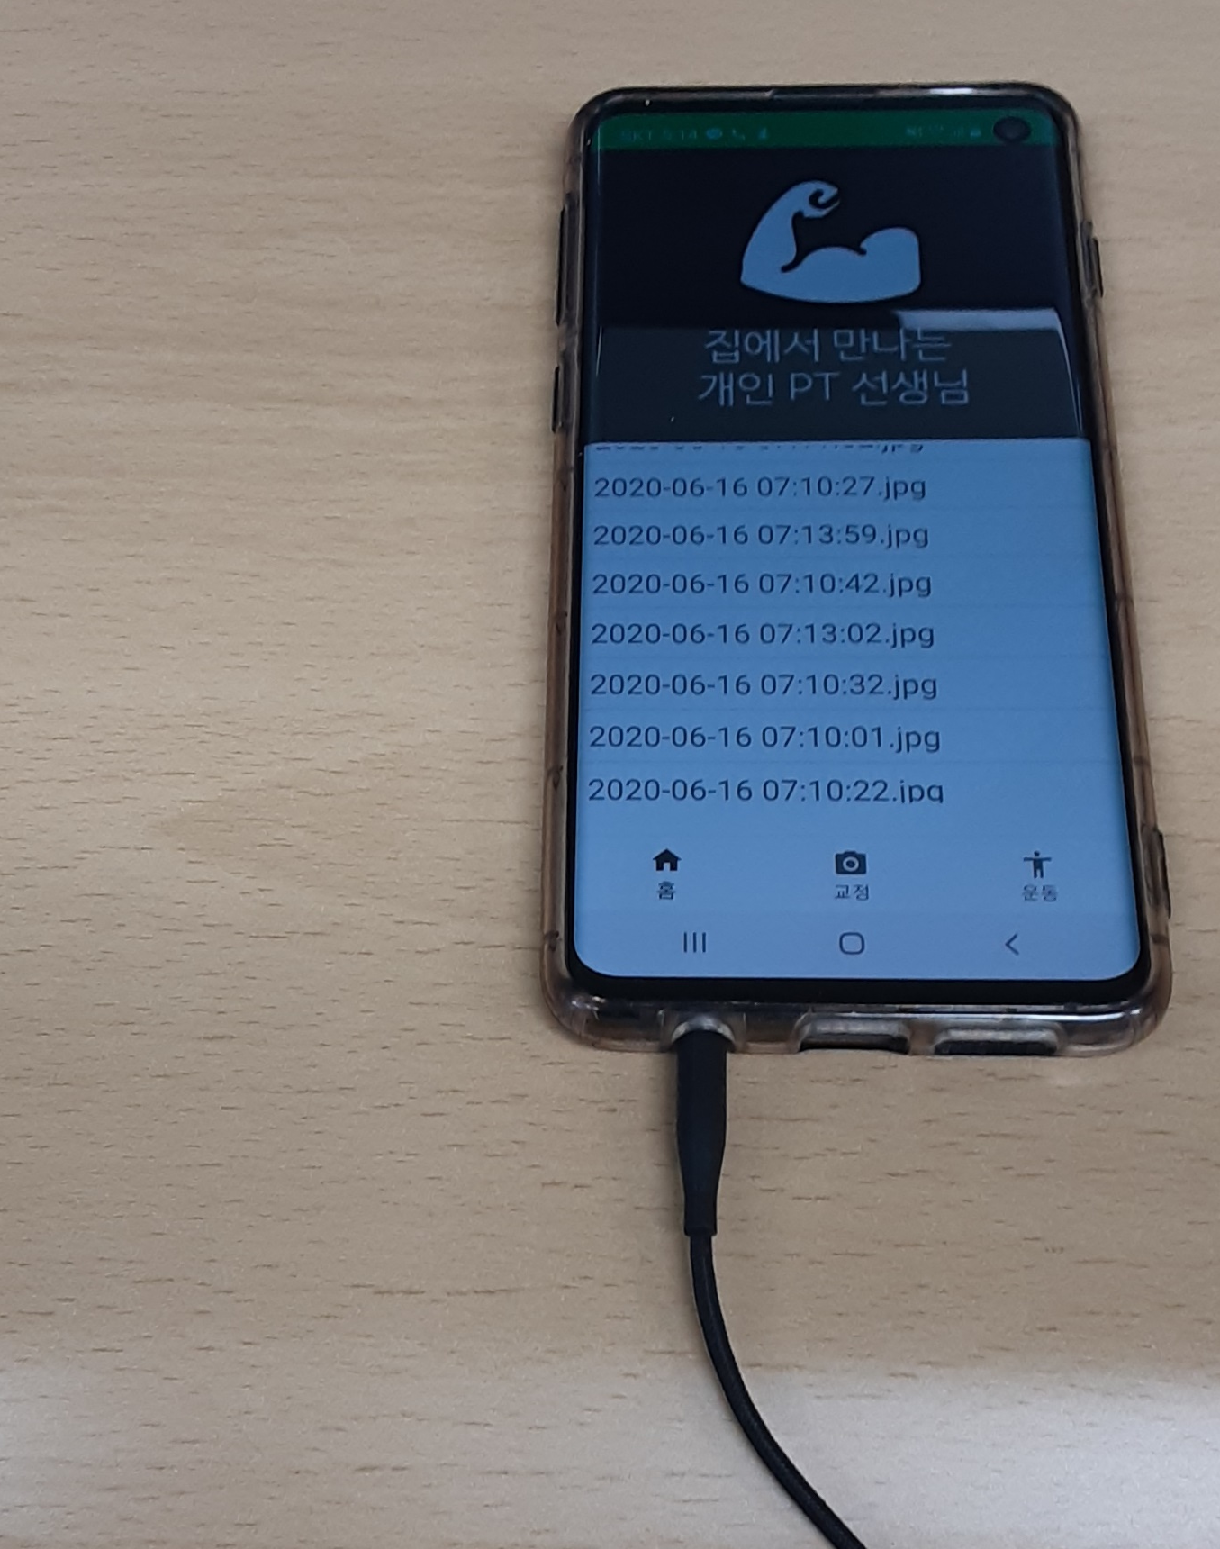
목차
어플리케이션 소개
기술
서버 및 통신
어플리케이션 실행
비고 및 고찰

Slide 3

순서
어플리케이션 소개
기술
서버 및 통신
어플리케이션 실행
비고 및 고찰
집에서 만나는
개인 PT 선생님
따라해
내 손 안의 GYM 따라해!
오직 스마트폰 하나로 바르게 자세 교정하고 스마트하게 운동하자!

Slide 4
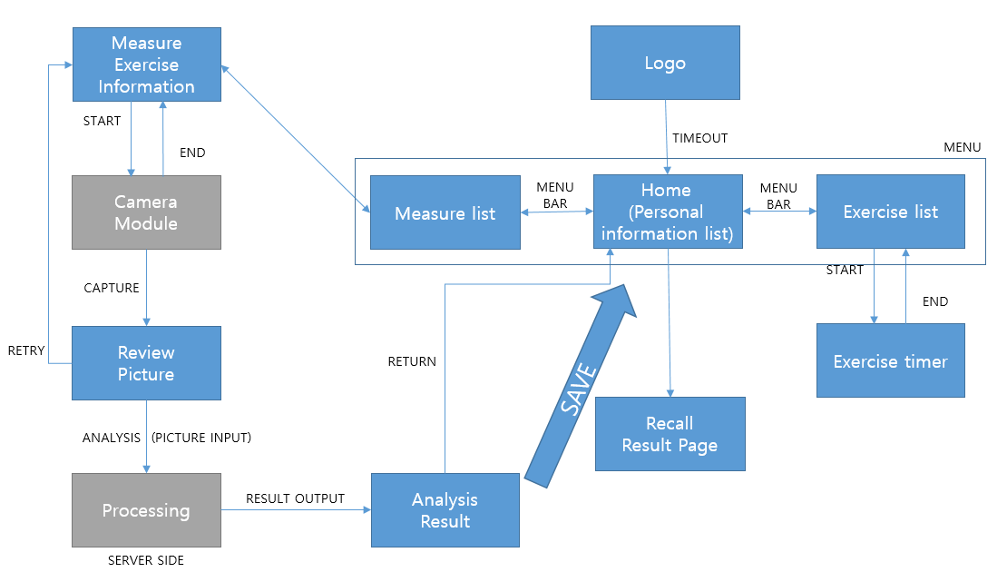
순서
어플리케이션 차트
어플리케이션 소개
기술
서버 및 통신
어플리케이션 실행
비고 및 고찰

Slide 5
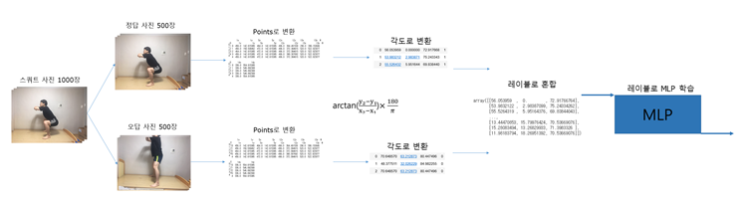
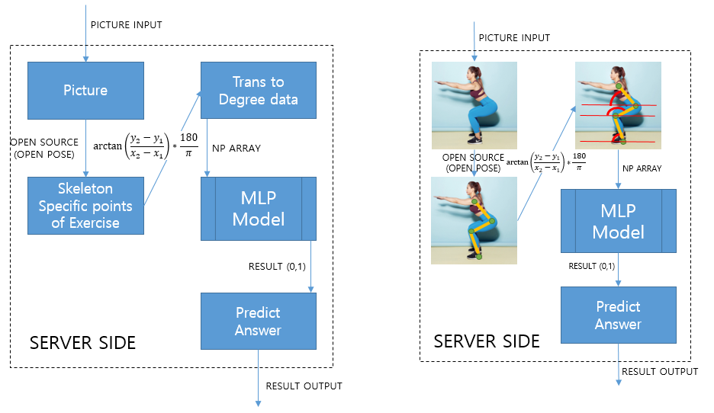
기술 – 모델 생성
순서
어플리케이션 소개
기술
서버 및 통신
어플리케이션 실행
비고 및 고찰
기술 – 데이터 처리

Slide 6
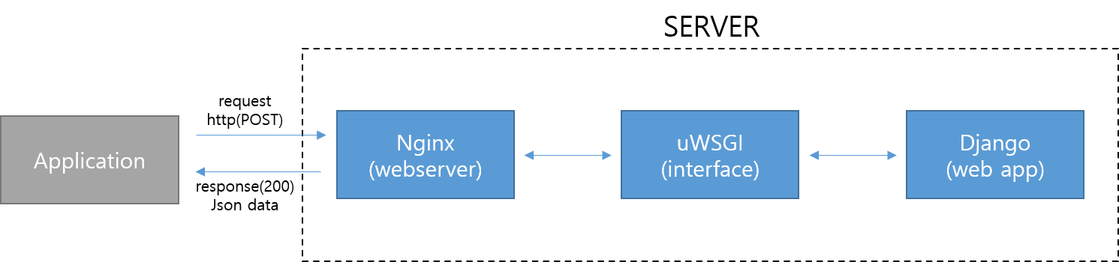
순서
어플리케이션 소개
기술
서버 및 통신
어플리케이션 실행
비고 및 고찰
서버 구성요소
Ngnix: Nginx는 웹서버
uWGSI: uWSGI는 파이썬 WSGI서버중 한가지
Django: Django는 파이썬 웹 어플리케이션 프레임워크

Slide 7
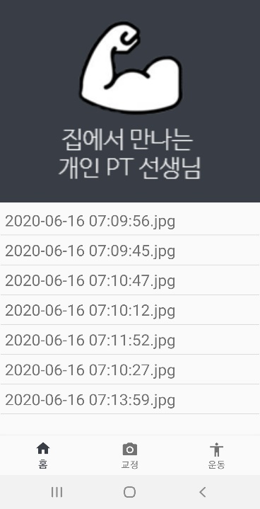
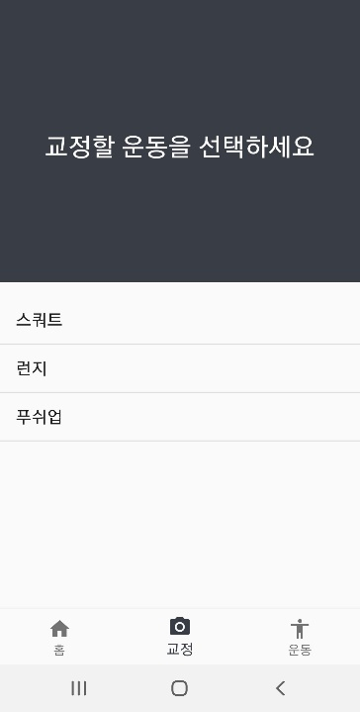
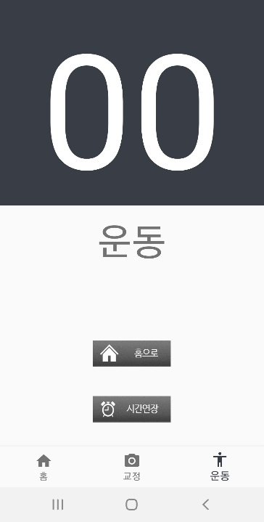
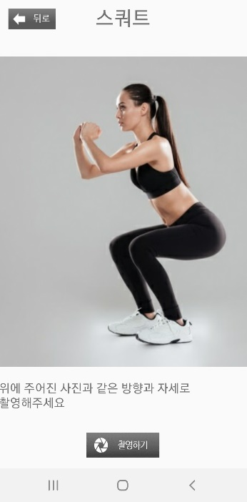
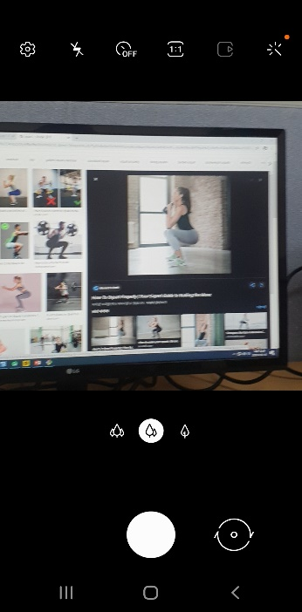
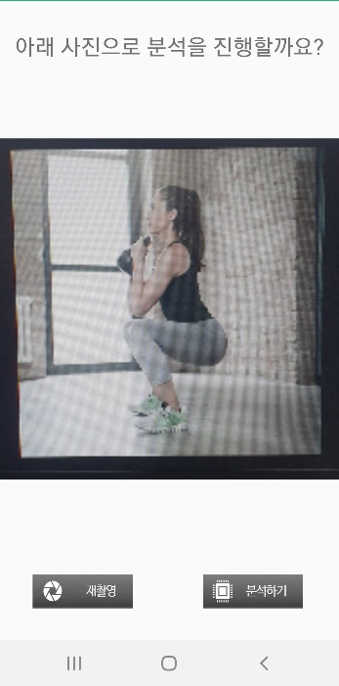
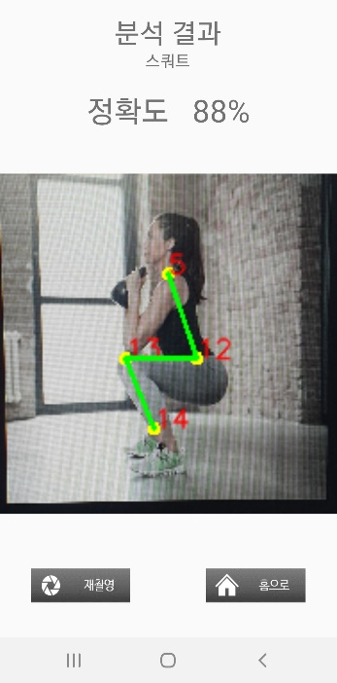
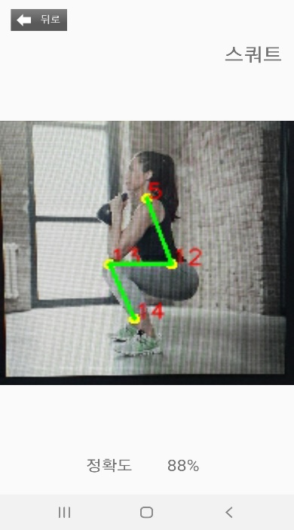
순서
어플리케이션 소개
기술
서버 및 통신
어플리케이션 실행
비고 및 고찰

Slide 8
순서
데이터분석
1. 더 의미 있는 Feature의 선택
2. 정확도의 구현
어플리케이션
자동으로 자세를 인식하여 사진 찍는 기능의 부재
어플리케이션 소개
기술
서버 및 통신
어플리케이션 실행
비고 및 고찰

Slide 9
감사합니다

